Slide 1
Підвищення надійності козлового грейферного крану гірничодобувного підприємства
Виконав:
ст. гр. ММ-61м
Когут І.Ю.
Науковий керівник:
к.т.н., асистент
Петришин А.І.

Slide 2
Актуальність теми.
Перевантажування сипучого матеріалу на гірничодобувних підприємствах призводить до інтенсивного зношування грейферних механізмів, а це в свою чергу - до зниження продуктивності та надійності перевантажувальної техніки. Наслідком цього є зростання у кілька разів собівартості перевантажувальних робіт.
При перевантаженні сипучих матеріалів основним засобом є грейферні крани, а при застосуванні серійних канатних грейферів - поломки грейферних механізмів відбуваються в середньому через кожні 1 млн.т перевантаженого вантажу. Тому створення раціональної конструкції канатного грейфера та заходи по підвищенню його надійності є актуальними.
Мета й завдання дослідження.
Метою дослідження є підвищення надійності козлового грейферного крану гірничодобувного підприємства .
Завдання дослідження:
Дослідити основні проблеми виходу з ладу козлових кранів, способи підвищення їх надійності та її вплив на продуктивність підприємства.
Оцінити продуктивність добування сировини на гірничодобувному підприємстві. Визначити продуктивність козлового крану та її внесок у загальну продуктивність.
Проаналізувати техніко-економічні показники гірничодобувного підприємства.
Визначити основні причини виходу з ладу козлових кранів та заходи для протидії цьому. Оцінити ефект від поломки крану на доходах підприємства.
Провести модернізацію грейферного механізму козлового крану для підвищення його надійності
Провести маркетинговий аналіз та оцінити можливості ринкового впровадження результатів магістерської роботи. Розробити стартап-проект.
Об’єктом дослідження є надійність козлових кранів.
Предметом дослідження є конструкторсько-технологічне забезпечення надійності козлових кранів в умовах роботи в абразивному середовищі.
Наукова новизна одержаних результатів.
Вперше розглянуто козловий кран як елемент логістичної системи гірничодобувного підприємства та проведена оцінка його впливу на продуктивність, а отже і дохід підприємства.
Проведено модернізацію грейферного механізму козлового крану, що дозволяє підвищити його надійність та збільшити міжремонтний період, зменшуючи таким чином простій підприємства.

Slide 3
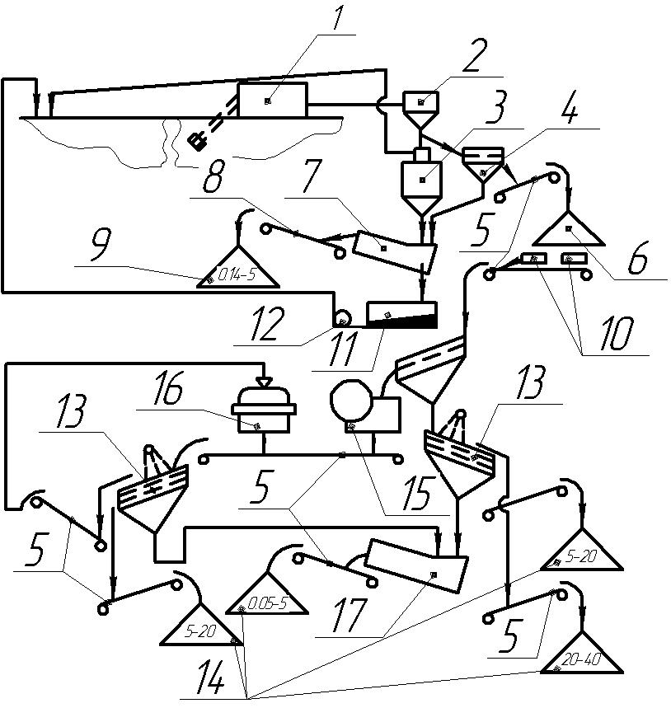
Технологія добування піщано-гравійної сировини
1 - земснаряд; 2 - конічний грoxoт;
3 - гідравлічний класифікатор;
4 - вібро-зневоднювач;
5 - конвеєри; 6 - проміжний склад;
7 - спіральний класифікатор або
віброзневоднювач;
8 - штабеле-укладчик; 9 - штабель;
10 - віброштабель; 11 -зумпф;
12 - земле-всмоктувач; 13 - грохоти;
14 - склад; 15- щокова дробарка;
16 - коротко-конусна дробарка;
17 - спіральний класифікатор

Slide 4
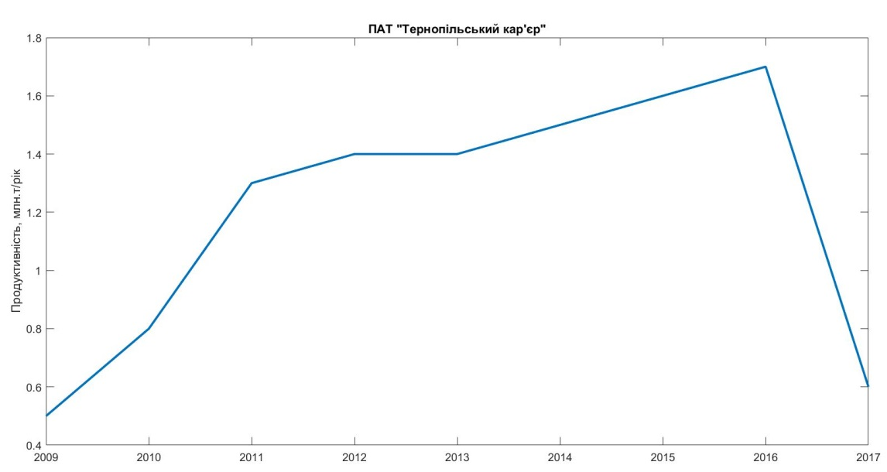
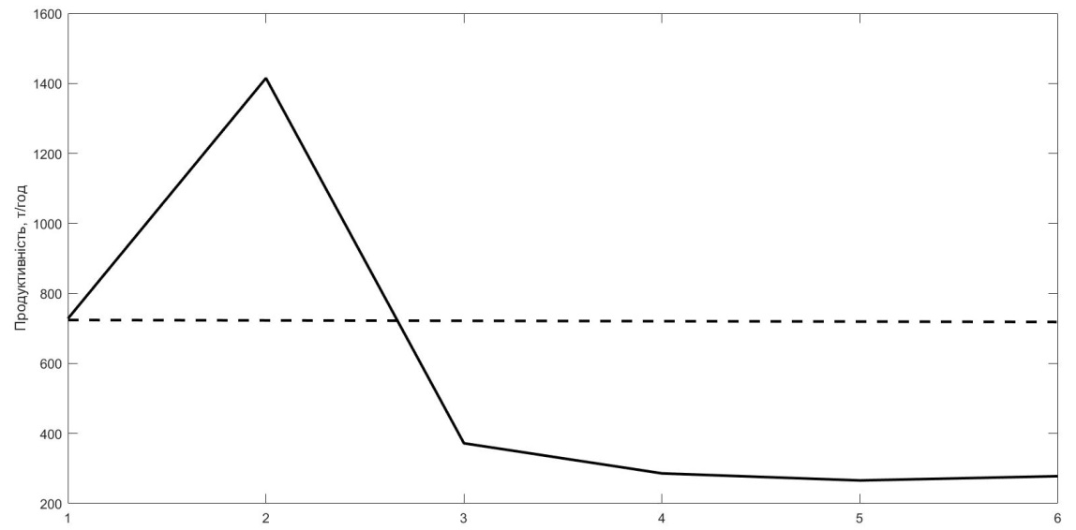
Розрахунок техніко-економічних показників ПАТ «Тернопільський кар’єр»
Рис. 1 Продуктивність добування піщано-гравійної сировини на ПАТ «тернопільский кар’єр» за період від 2009 до 2017 років
Рис. 2 Оцінка продуктивності добування піщано-гравійної сировини на ПАТ «Тернопільський кар’єр» по кожному з елементів системи:
1 – екскаватора; 2 – грохотів; 3 – класифікаторів; 4 – вібраційної очисної машини; 5 – коритної мийки; 6 – козлового грейферного крану;

Slide 5
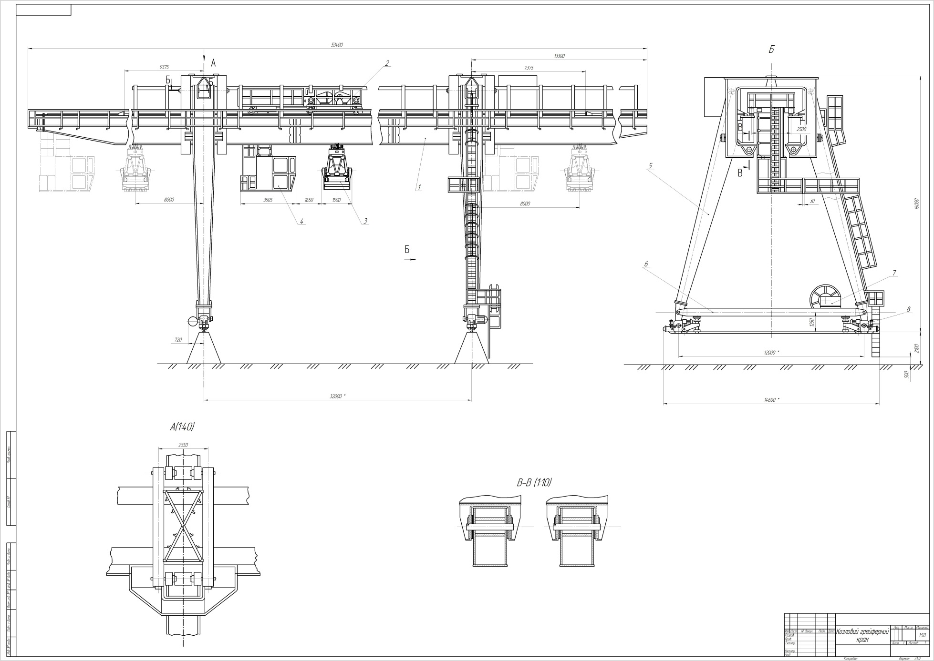
Козловий грейферний кран вантажопідйомністю 10 т

Slide 6
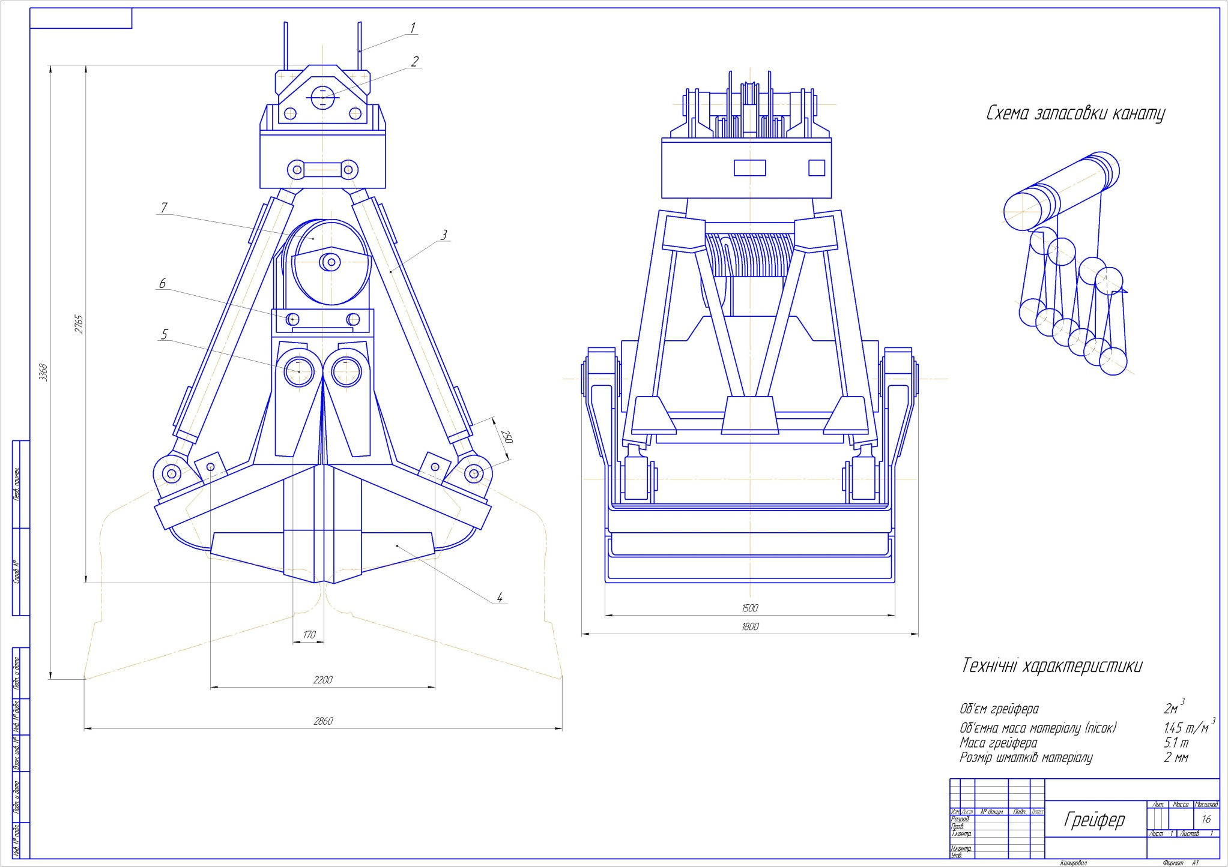
Грейфер (Q=10 т)

Slide 7
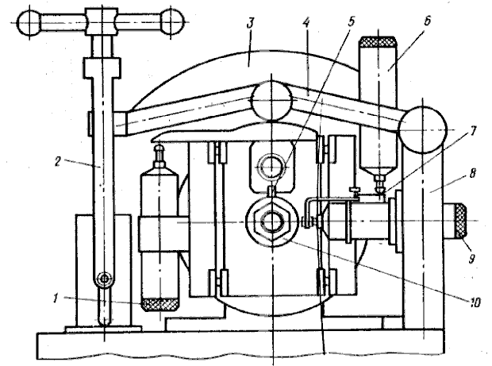
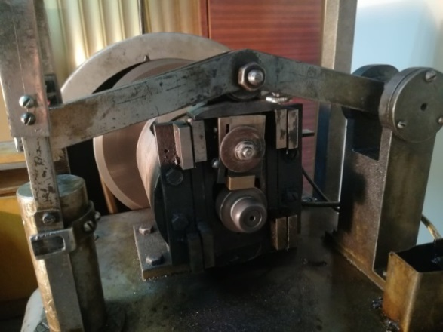
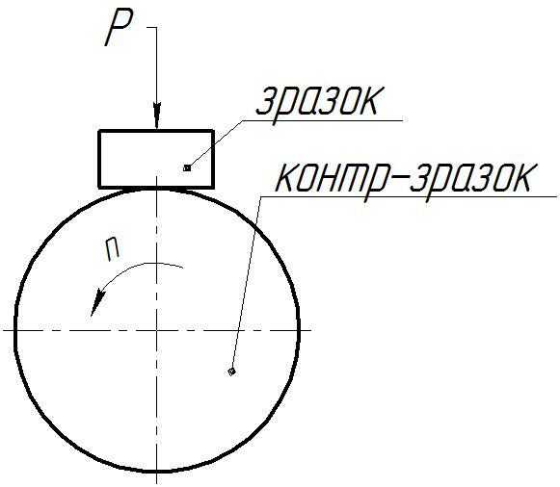
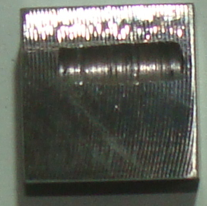
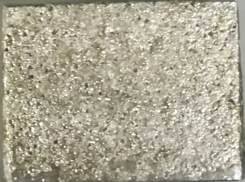
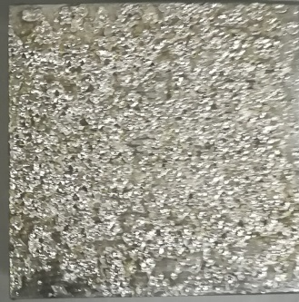
Способи оцінки зношування у парах тертя грейфера
Схема дослідження
зношування
Машина тертя М-22М
40X б/п
 | Сталь 40X (без покриття) | Сталь 40X (покриття WC) | 12Х1МФ (без покриття) | 12Х1МФ (покриття WC) | 12Х1МФ (покриття TiC)
Вага зразка до зношування G₀, г | 31,0607 | 31,3908 | 31,4157 | 31,5712 | 31,7859
Вага зразка після зношування G, г | 31,0132 | 31,3569 | 31,3997 | 31,5496 | 31,7812
Масове зношування ΔG= G₀- G, г | 0.0475 | 0,0339 | 0.0216 | 0.016 | 0,0047
Інтенсивність зношування, I= ΔG/L, мг/км | 13,19 | 9,4 | 6 | 4.4 | 1,32
Зносостійкість, И=1/І | 0,075 | 0,106 | 0.167 | 0.23 | 0,758
12Х1МФ з
покриттям WC
12Х1МФ з
покриттям TiC

Slide 8
Висновки
Проведено аналіз роботи гірничодобувних підприємств. Встановлено основні способи оцінки їх техніко-економічних показників.
Проведено огляд літературних джерел, встановлено основні причини виходу з ладу грейферних кранів, та грейферів зокрема.
Розраховано параметри продуктивності ПАТ «Тернопільський кар’єр». Проведено їх аналіз та оптимізацію логістичних процесів на підприємстві. Дано рекомендації по підвищенню техніко-економічних показників гірничодобувного підприємства ПАТ «Тернопільський кар’єр» приблизно у 2.5 рази.
Запропоновано способи підвищення надійності та зносостійкості грейферних механізмів. Встановлено, що дані способи дозволяють збільшити зносостійкість, а відповідно тривалість міжремонтних періодів у 1.8 раза.
На основі проведених досліджень розроблено стартап-проект.

Slide 9
Дякую за увагу!

